Slide 1





ÁTJÁRÓK
2022-1-HU01-KA210-ADU-000083157
Székesfehérvár, 2023. 05. 30.
Székesfehérvári Egyházmegyei Karitász (HU)
Bonus Pastor Alapítvány (RO)
Udruzenje za mentalnu higijenu Antropos (RS)
ALBA CARITAS HUNGARICA ALAPÍTVÁNY

Slide 2
Esetbemutatás 3.
Endre és Terka
ALBA CARITAS HUNGARICA ALAPÍTVÁNY
Farnas Noémi Ilona
Székesfehérvár, 2023. 05. 30.

Slide 3

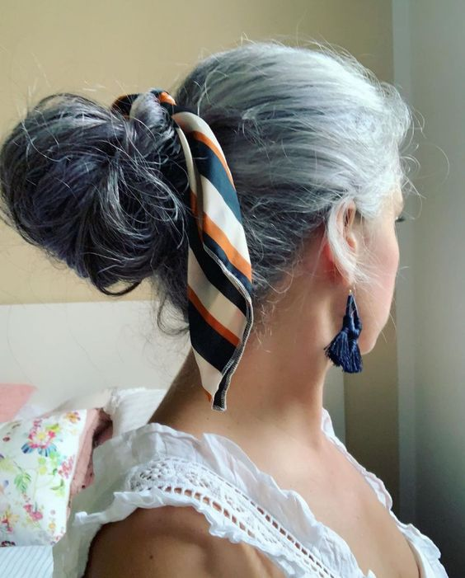
A terápiába kerülés körülményei
A házaspár bemutatása

Slide 4
3. Mi a probléma a párkapcsolatban?
Az elmúlt 5 évben elhidegültek egymástól, kapcsolatuk mélypontra jutott
A férj nagy mennyiségű alkoholfogyasztása (napi 2 l), depressziója

Slide 5


Hét bő és hét szűk esztendő
RÉV SZENVEDÉLYBETEG-SEGÍTŐ AMBULANCIA

Slide 6
4. Terápiás módszerek
Timeline
Szeretetnyelv teszt
Genogram
Kölcsönös kérések
Érzelemkör
Élő szobor
Gyurmázás
RÉV SZENVEDÉLYBETEG-SEGÍTŐ AMBULANCIA

Slide 7
A származási családból hozott minták
Feleség:
Kemény, domináns nők, magas elvárásokkal
Érzelmi melegség, szeretet hiánya
Férfiak iránt tiszteletlenség, megbecsülés hiánya
2. Férj:
Az alkohol feszültségcsökkentő megoldás
Rideg, kemény, kritikus, elutasító anya
RÉV SZENVEDÉLYBETEG-SEGÍTŐ AMBULANCIA

Slide 8
5. A terápiás folyamat
Terápia 8 hónap
Kettős vezetés
Szupervízió
Pszichiáter bevonása
RÉV SZENVEDÉLYBETEG-SEGÍTŐ AMBULANCIA

Slide 9
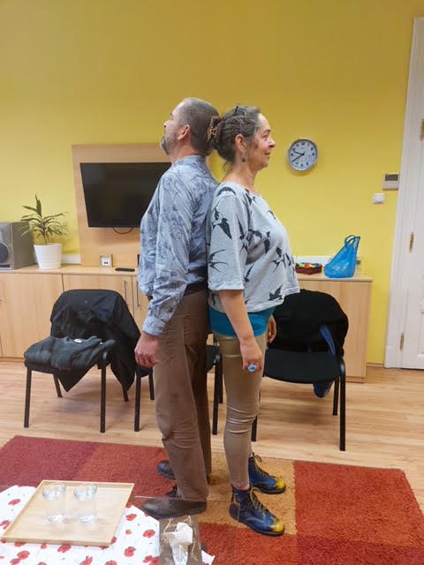
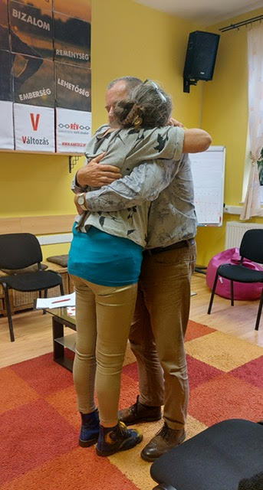
Élőszobor
MÁGNESEK
KISIMULÁS
RÉV SZENVEDÉLYBETEG-SEGÍTŐ AMBULANCIA

Slide 10
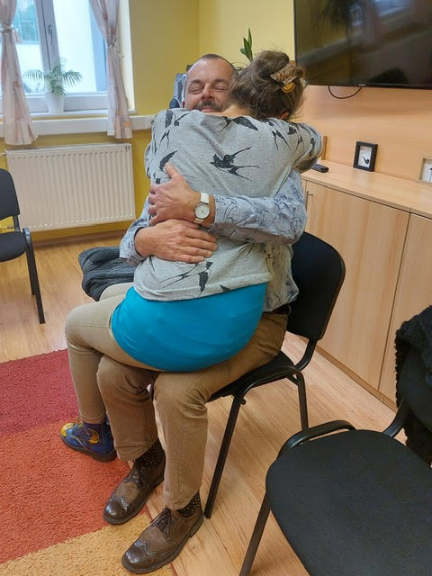
Élőszobor
TÁNCOLÓ PÁR
KISIMULÁS
RÉV SZENVEDÉLYBETEG-SEGÍTŐ AMBULANCIA

Slide 11
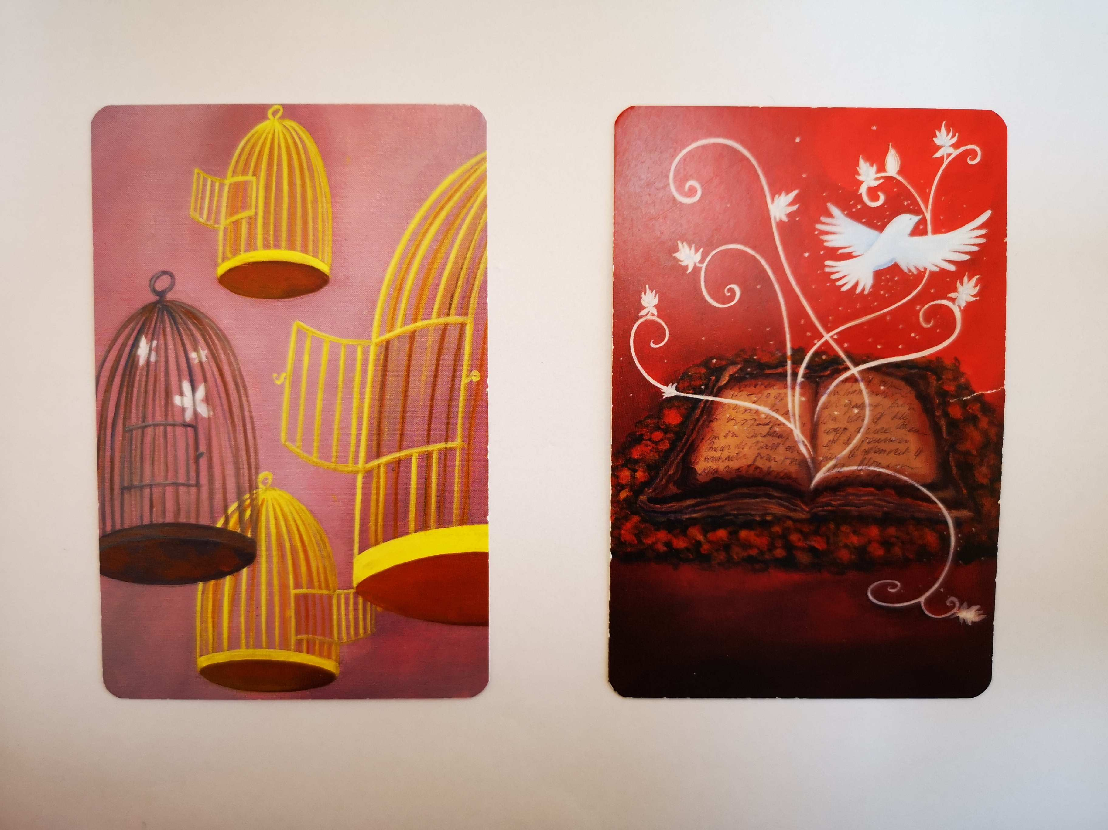
Férj
RÉV SZENVEDÉLYBETEG-SEGÍTŐ AMBULANCIA

Slide 12
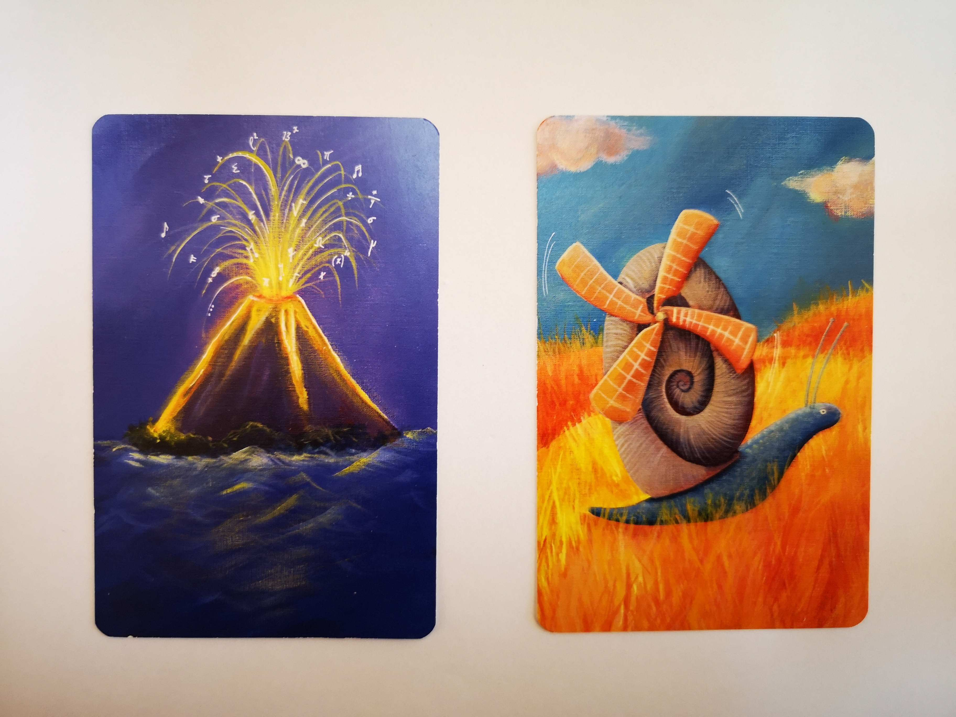
Feleség
RÉV SZENVEDÉLYBETEG-SEGÍTŐ AMBULANCIA

Slide 13
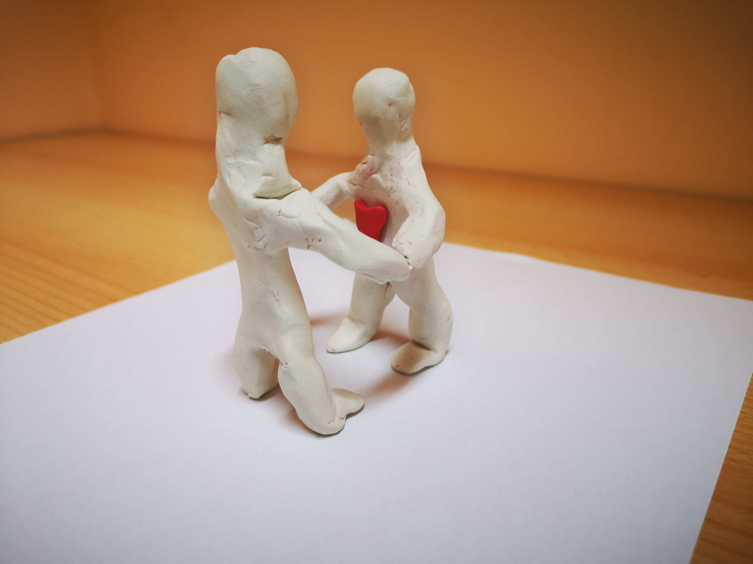
A párkapcsolat megjelentése gyurmával
RÉV SZENVEDÉLYBETEG-SEGÍTŐ AMBULANCIA

Slide 14
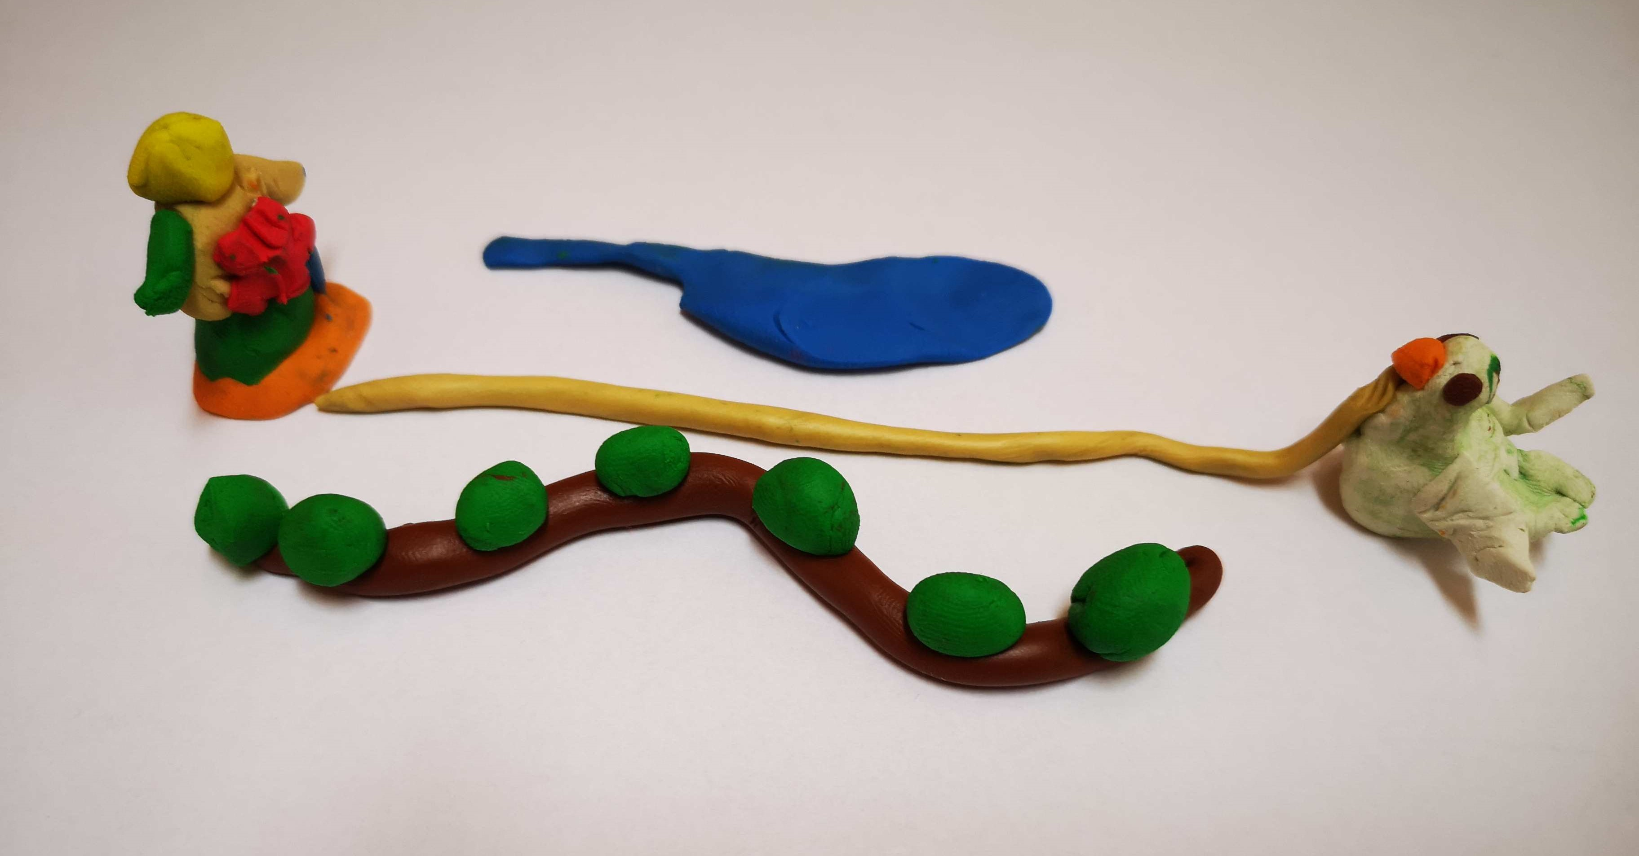
A párkapcsolat megjelentése gyurmával
RÉV SZENVEDÉLYBETEG-SEGÍTŐ AMBULANCIA

Slide 15
Köszönöm a figyelmet!
www.revfehervar.hu

Slide 16
ÁTJÁRÓK
2022-1-HU01-KA210-ADU-000083157
Székesfehérvár, 2023. 05. 30.
Székesfehérvári Egyházmegyei Karitász (HU)
Bonus Pastor Alapítvány (RO)
Udruzenje za mentalnu higijenu Antropos (RS)

